Slide 1
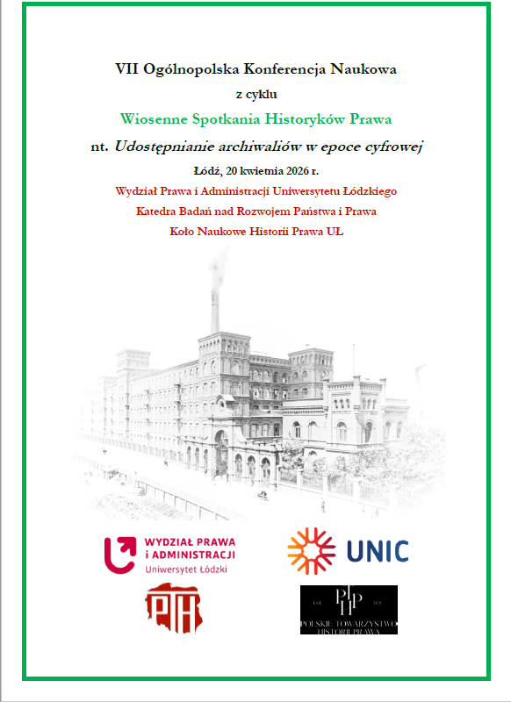

Slide 2
Zdigitalizowane zbiory, cyfrowi asystenci – rozwój czy transformacja tradycyjnej biblioteki
dr Małgorzata Cieliczko
kierowniczka Działu Udostępniania Zbiorów i Informacji Naukowej
specjalistka ds. rozwoju naukowego PAN Biblioteki Kórnickiej

Slide 3
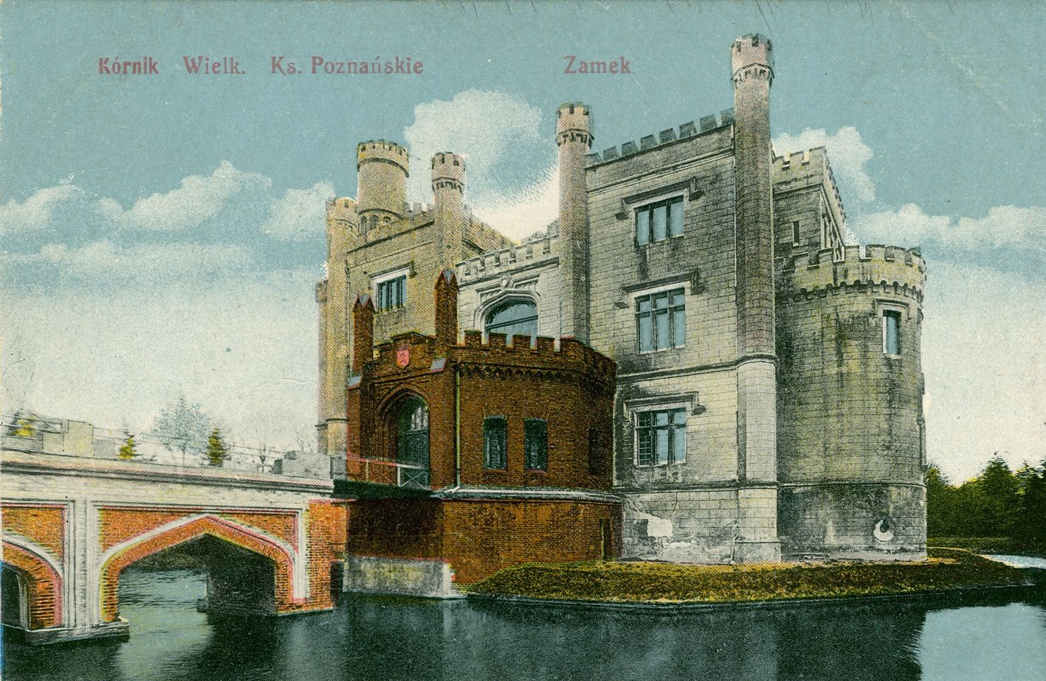
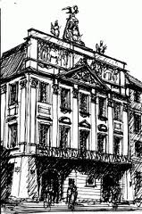
Polska Akademia Nauk
BIBLIOTEKA KÓRNICKA
Zamek w Kórniku
ul. Zamkowa 5, 62-035 Kórnik
      Pałac Działyńskich
      Stary Rynek 78/79, 61-772 Poznań

Slide 4
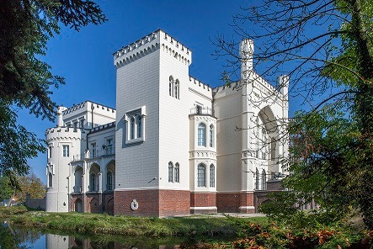
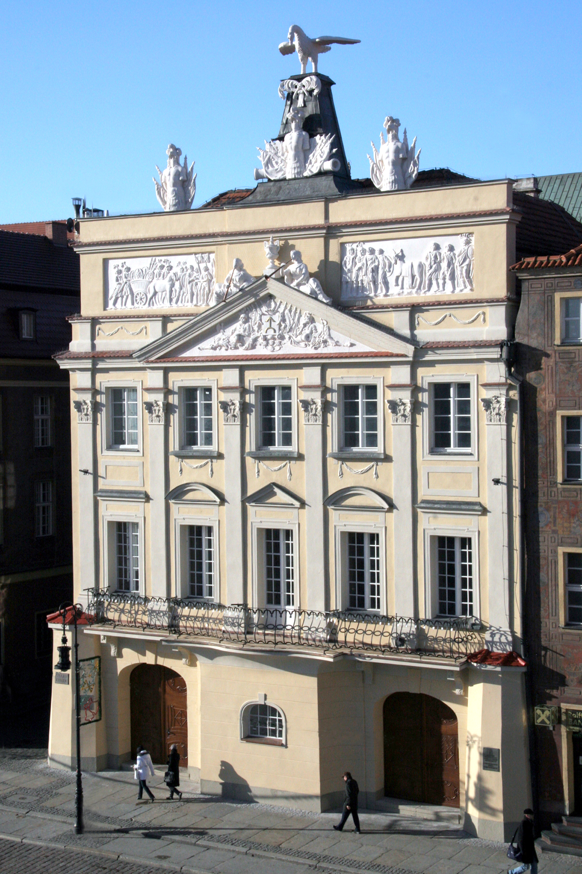

Slide 5
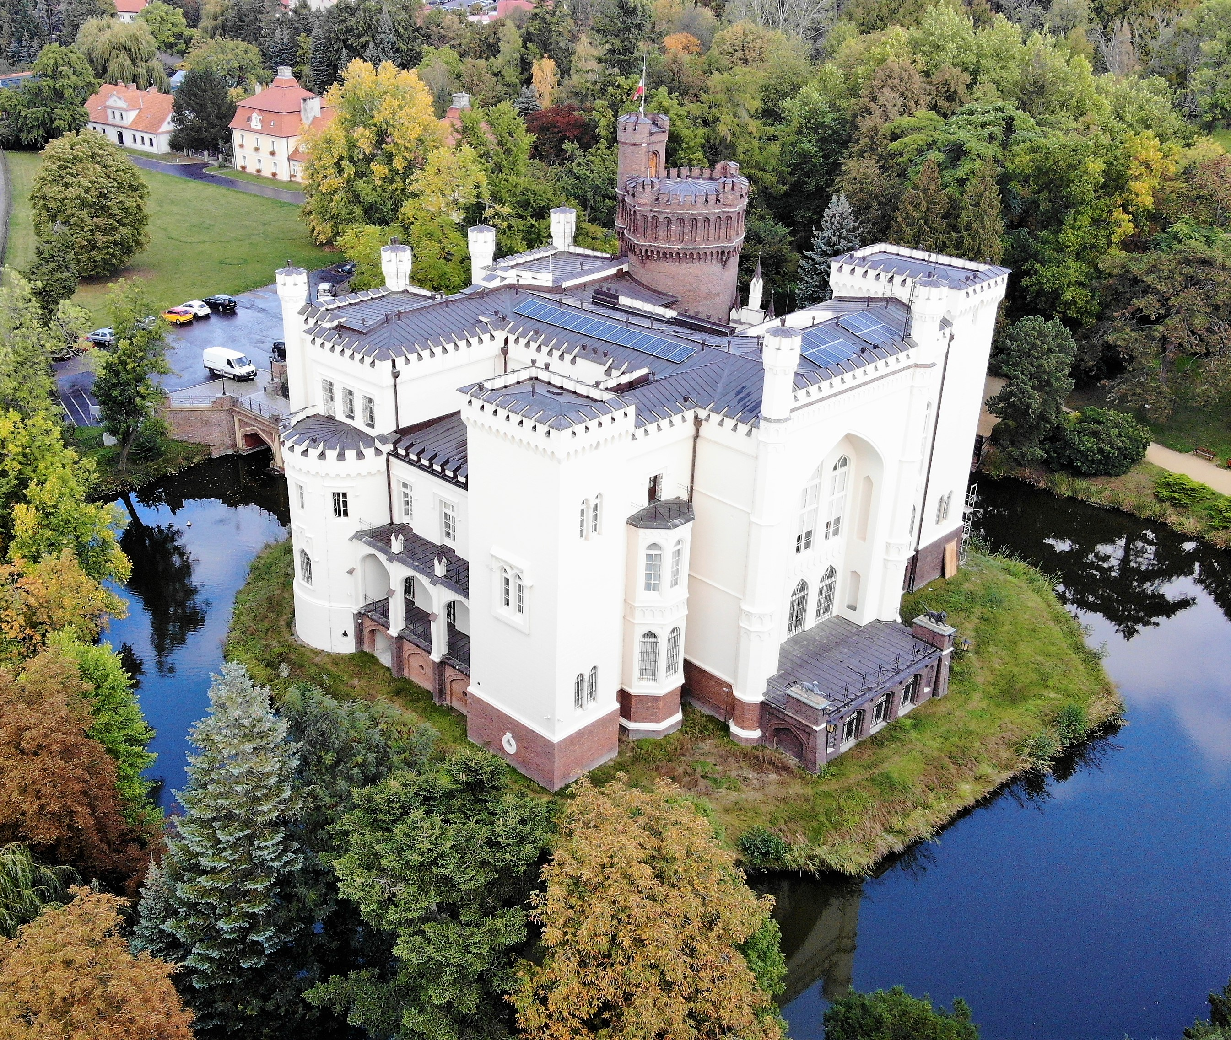
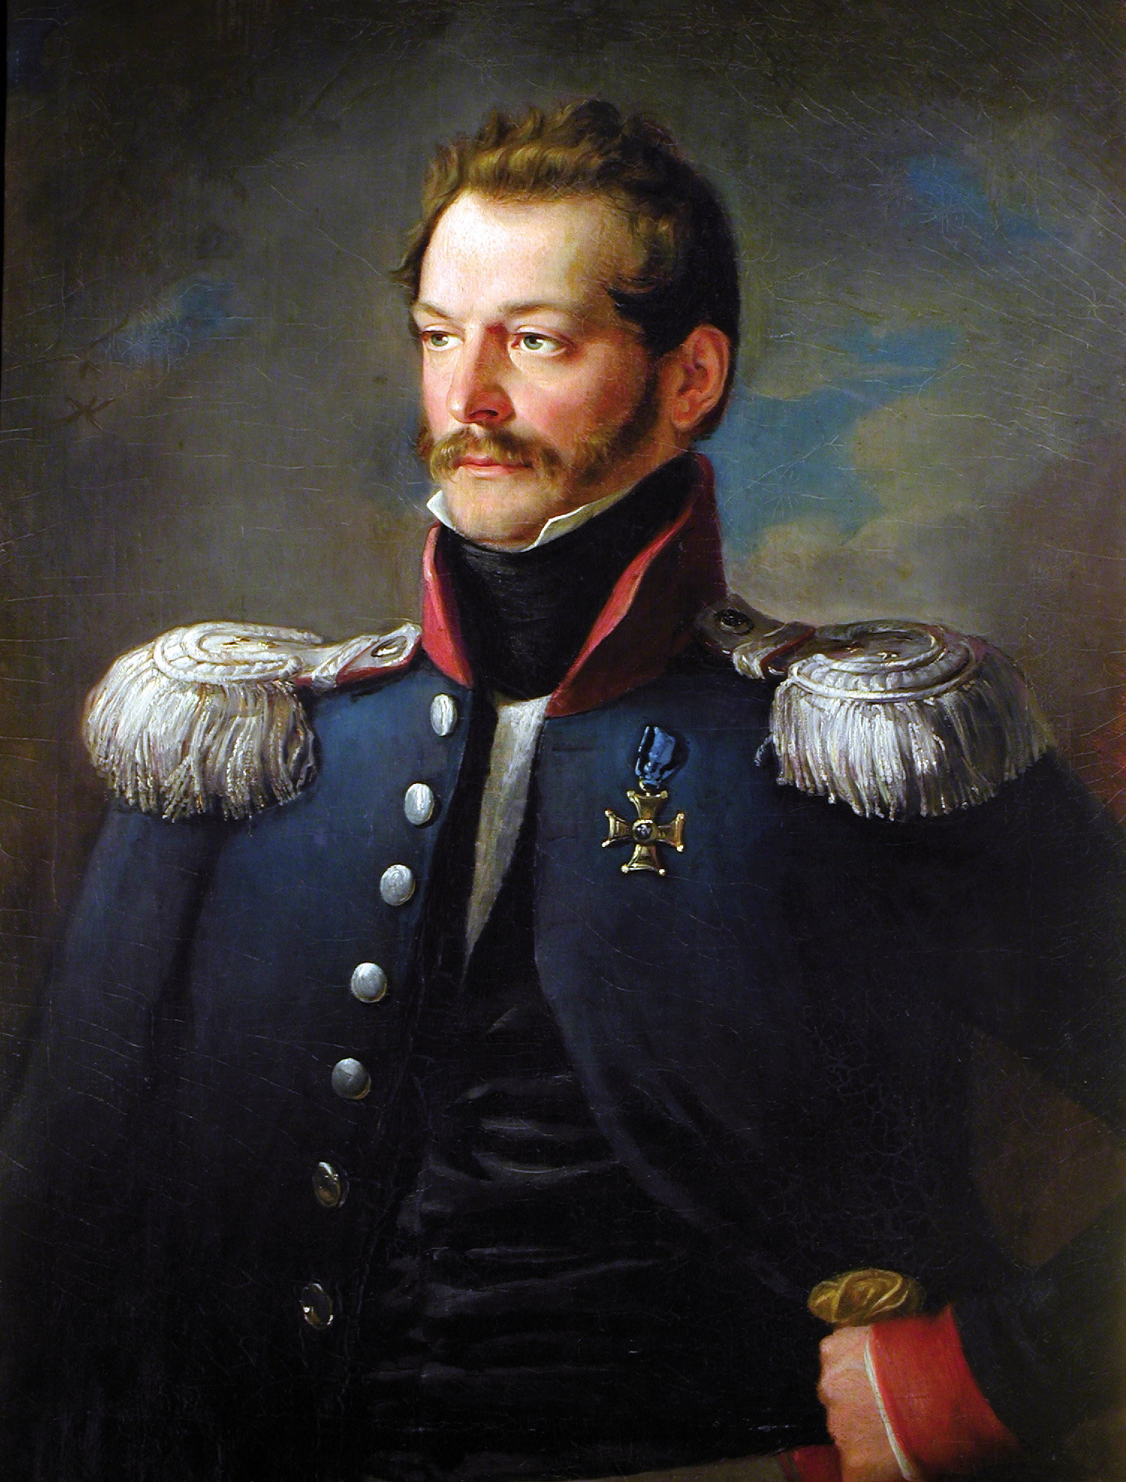
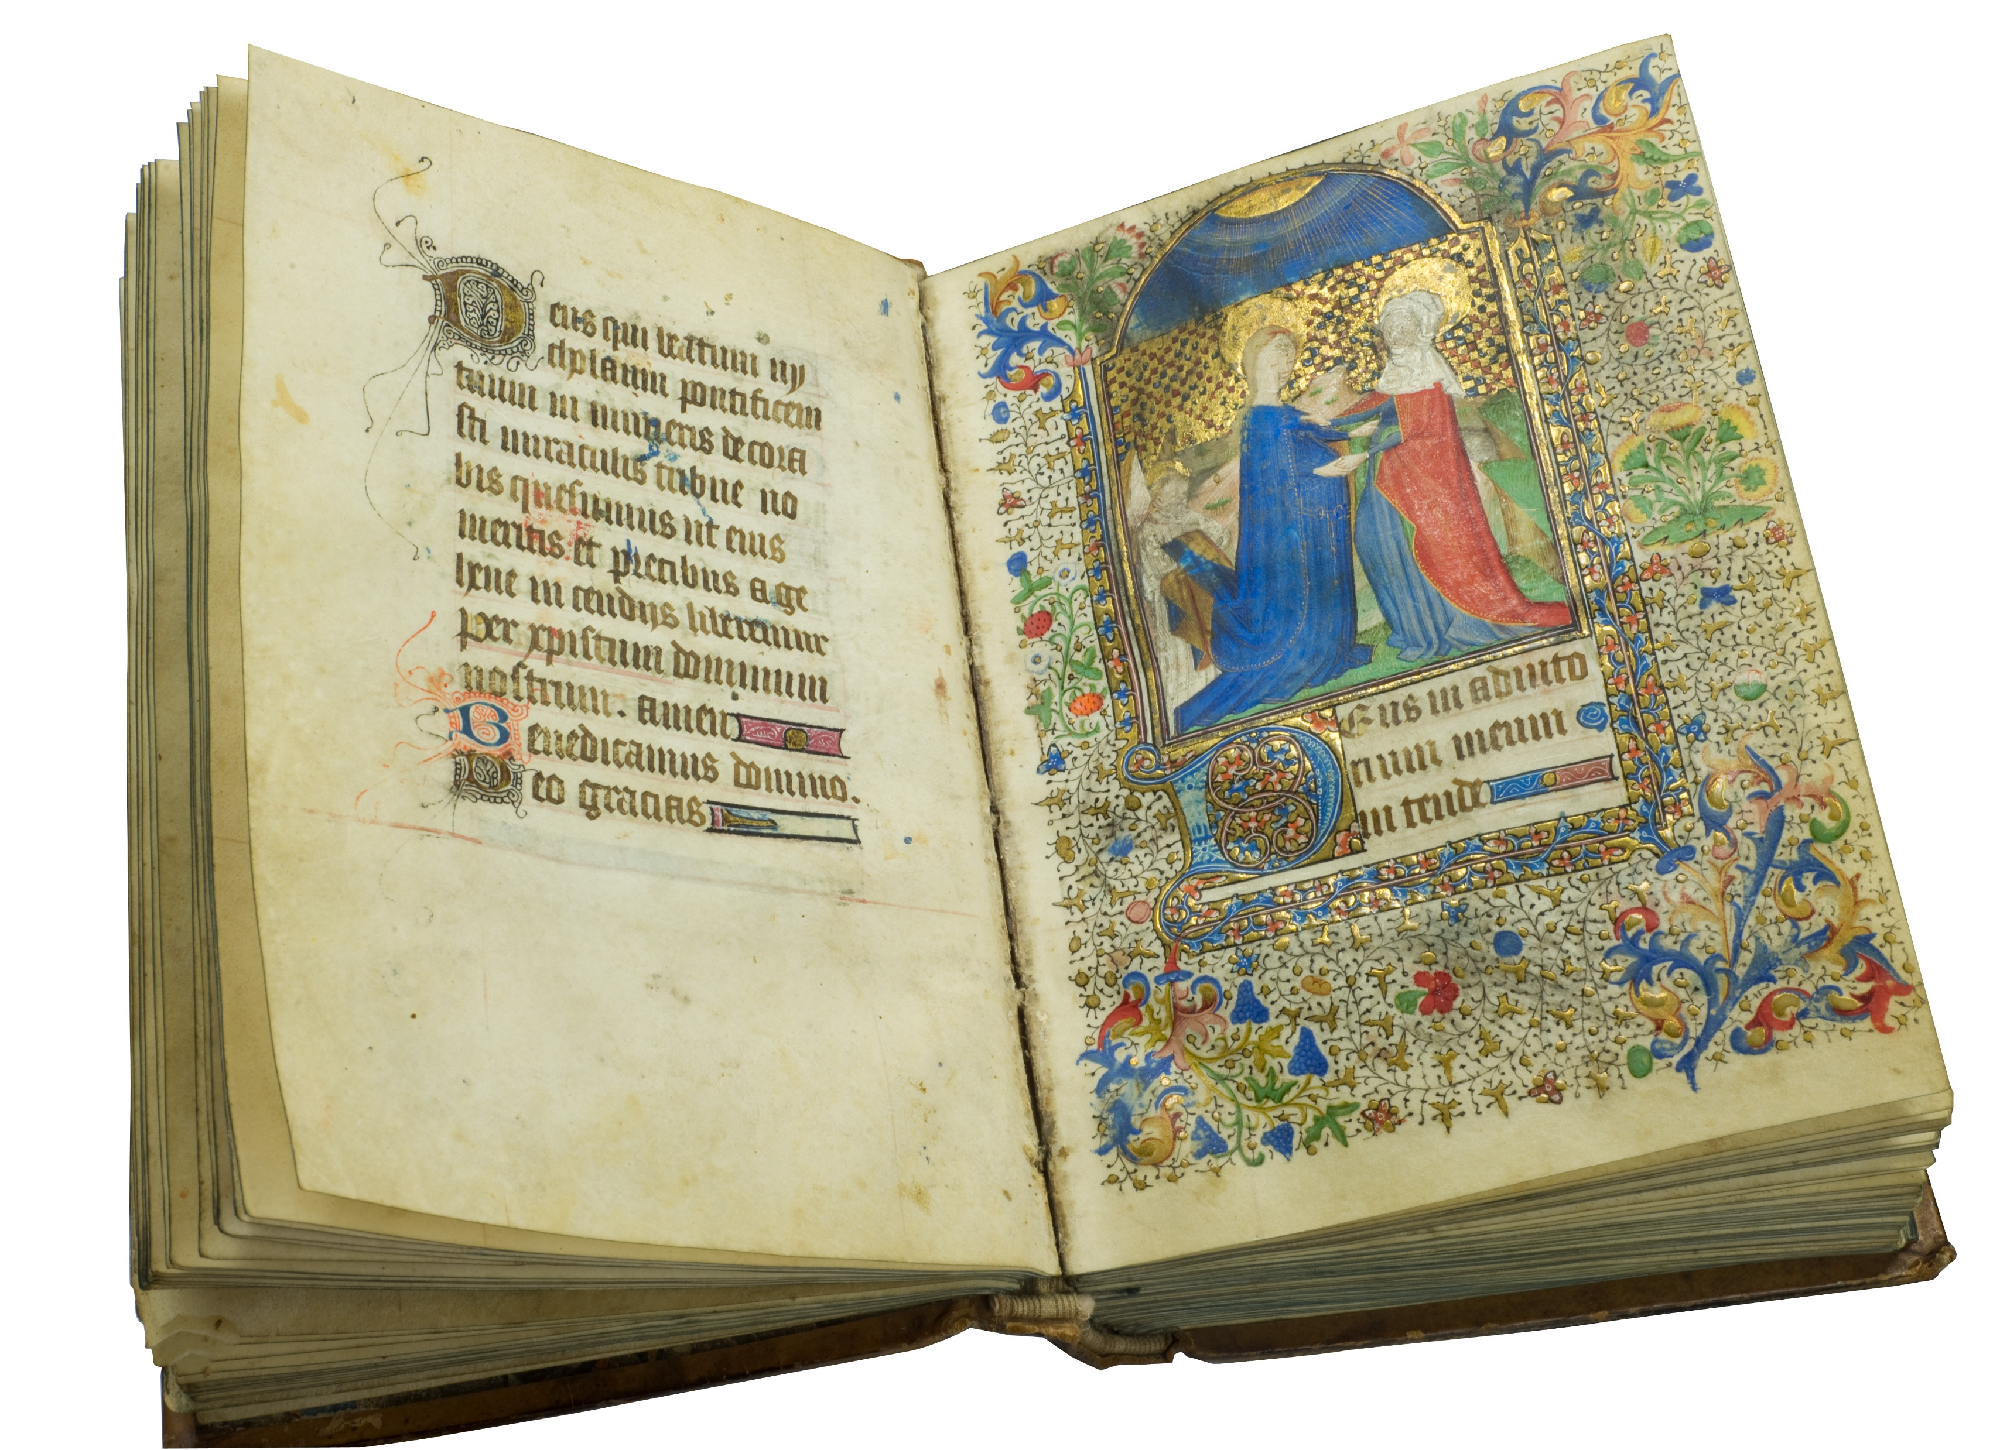
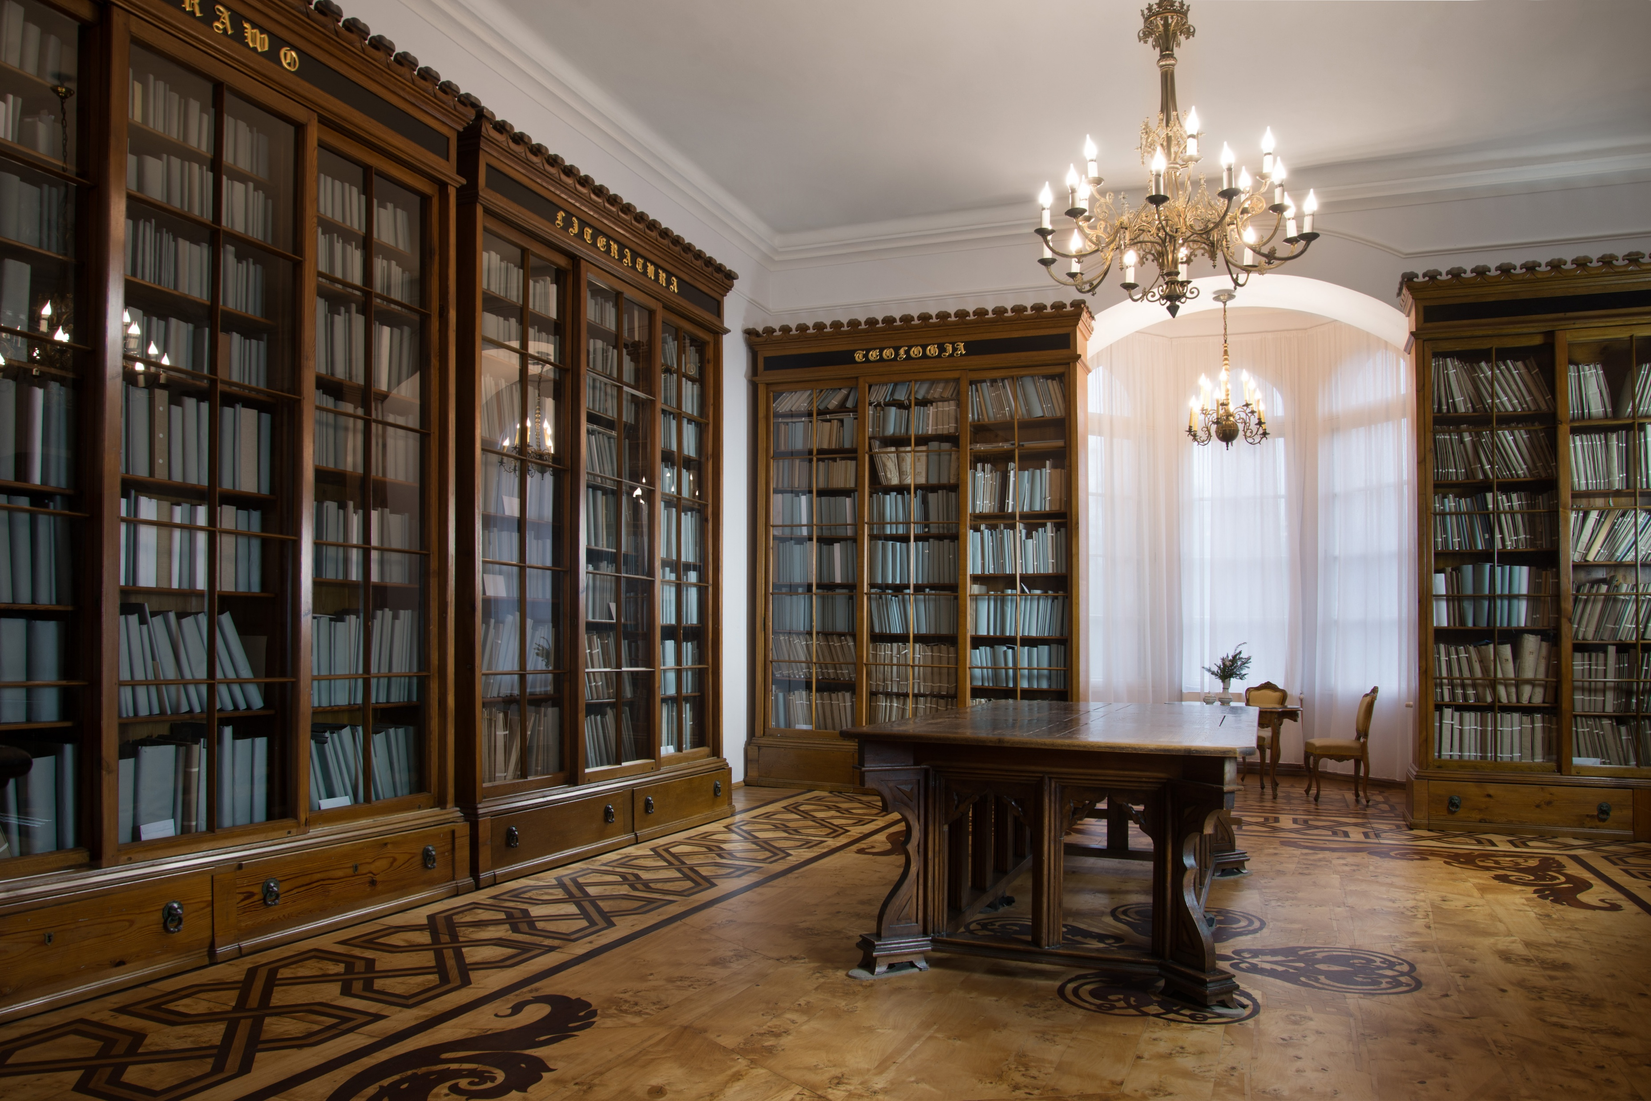
Tytus hr. Działyński
(1796-1861)
Dlaczego jest wyjątkowa?

Slide 6
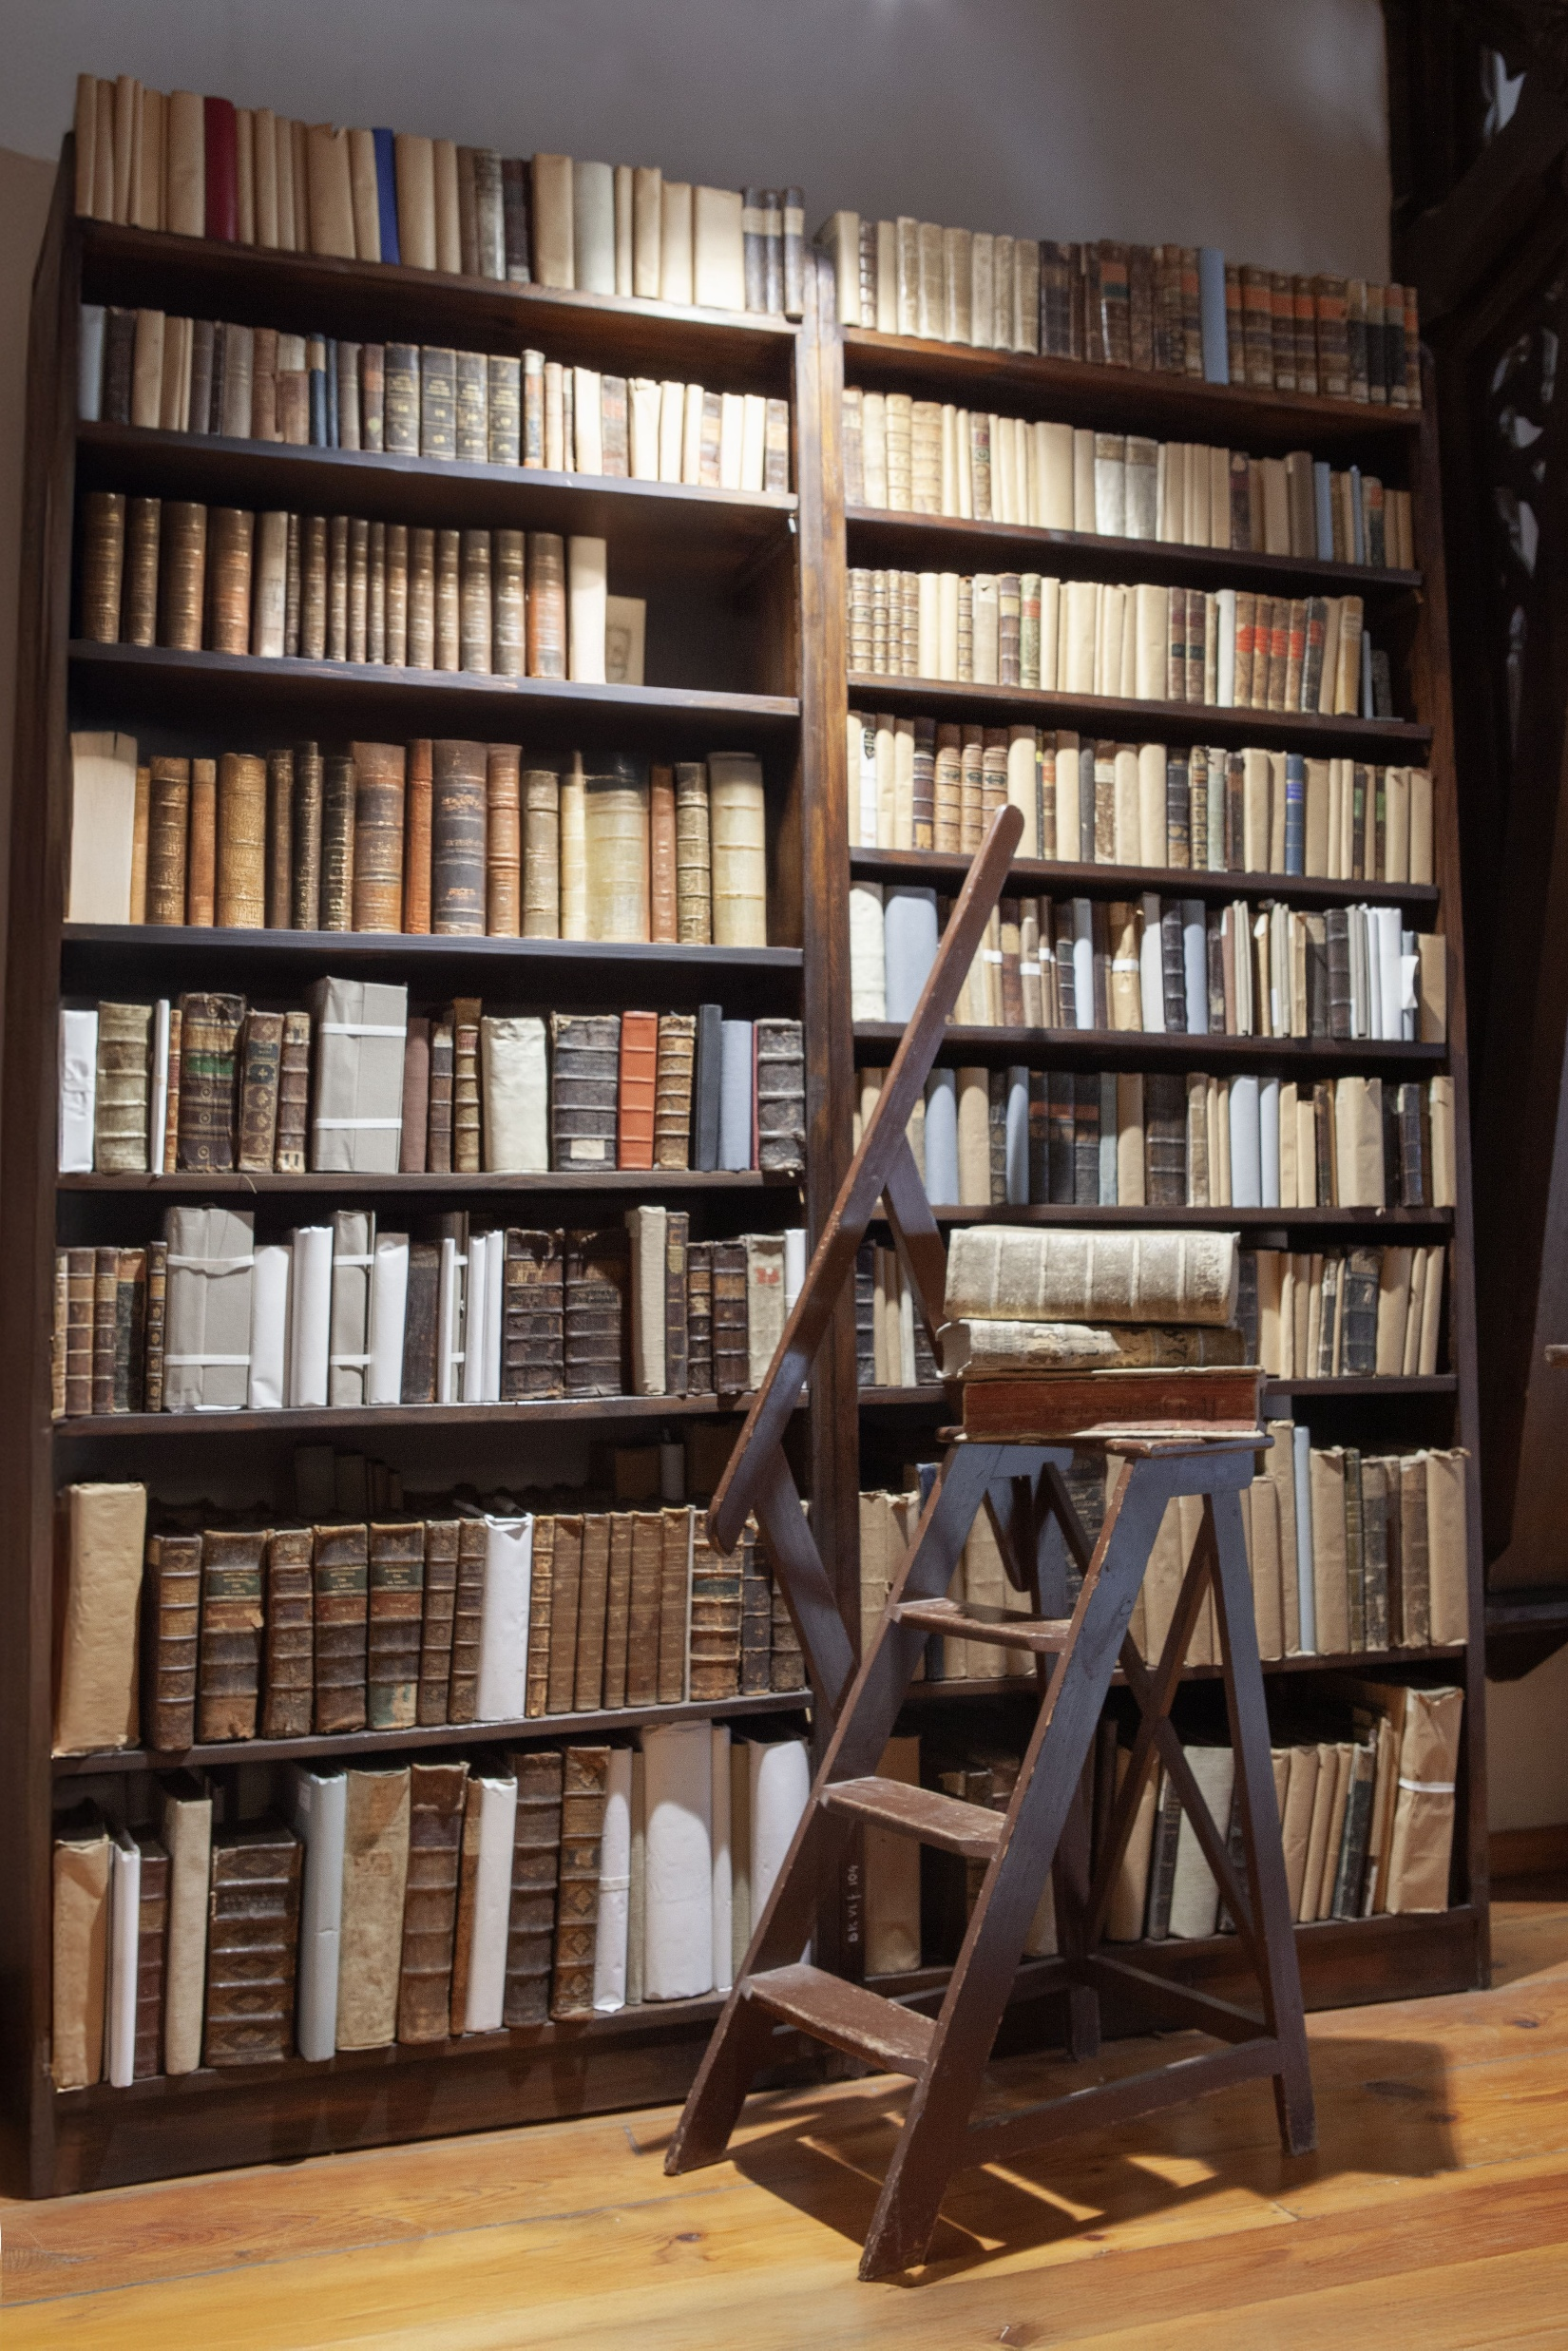


Slide 8


Fundusze Europejskie na Rozwój Cyfrowy 2021–2027 (FERC)
Priorytet 2. Zaawansowane usługi cyfrowe
Działanie 2.3. Cyfrowa dostępność i ponowne wykorzystanie informacji
Okres realizacji: od 1 stycznia 2026 do 28 lutego 2029 roku
Całkowity koszt projektu to 14 534 000 zł, w tym:
1) z budżetu środków europejskich: 11 585 603,15 zł (79,71%)
2) z budżetu państwa: 2 949 089,05 zł (20,29 %)

Slide 9
Projekt obejmuje digitalizację 29 050 obiektów
biblioteka braci czeskich – 1500 starodruków (UNESCO)
akta tzw. sporu o Morskie Oko – 6 jednostek (UNESCO)
dokumenty pergaminowe z lat 1531-1676 – 30 obiektów
korespondencja Działyńskich – 3000 listów
kolekcja fotografii – 7000 obiektów
druki zwarte 1919-1997 – 17 500 rekordów (retrokonwersja)
seria o urzędnikach staropolskich – 14 tomów
ponad 500 000 skanów wysokiej jakości
https://platforma.bk.pan.pl/pl

Slide 10
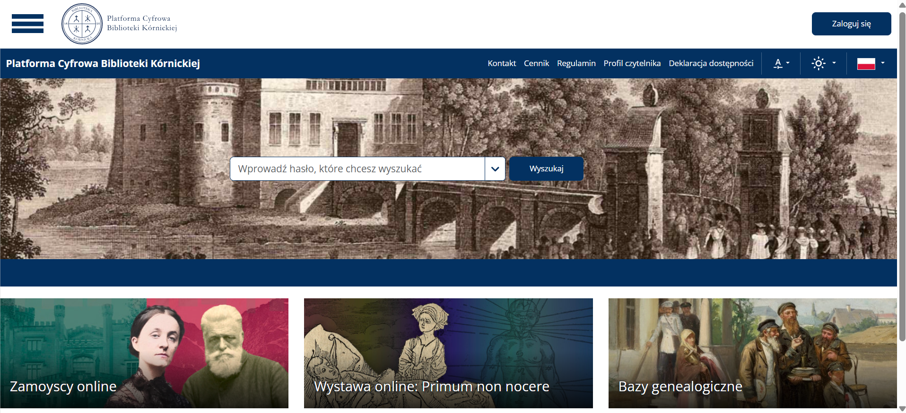

Slide 11
Rezultaty projektu
Dzięki realizacji projektu PAN Biblioteka Kórnicka zapewni:
pełną, otwartą, bezpłatną dostępność cyfrową wybranych zasobów kultury,

Slide 12
Rezultaty projektu
Dzięki realizacji projektu PAN Biblioteka Kórnicka zapewni:
pełną, otwartą, bezpłatną dostępność cyfrową wybranych zasobów kultury,
nowoczesne narzędzia badawcze i edukacyjne dla naukowców, studentów oraz innych użytkowników,

Slide 13
Rezultaty projektu
Dzięki realizacji projektu PAN Biblioteka Kórnicka zapewni:
pełną, otwartą, bezpłatną dostępność cyfrową wybranych zasobów kultury,
nowoczesne narzędzia badawcze i edukacyjne dla naukowców, studentów oraz innych użytkowników,
wsparcie dla badań humanistyki cyfrowej poprzez udostępnienie wysokiej jakości danych,

Slide 14
Rezultaty projektu
Dzięki realizacji projektu PAN Biblioteka Kórnicka zapewni:
pełną, otwartą, bezpłatną dostępność cyfrową wybranych zasobów kultury,
nowoczesne narzędzia badawcze i edukacyjne dla naukowców, studentów oraz innych użytkowników,
wsparcie dla badań humanistyki cyfrowej poprzez udostępnienie wysokiej jakości danych,
trwałe zabezpieczenie najcenniejszych zbiorów dziedzictwa narodowego.

Slide 15
Rezultaty projektu
Dzięki realizacji projektu PAN Biblioteka Kórnicka zapewni:
pełną, otwartą, bezpłatną dostępność cyfrową wybranych zasobów kultury,
nowoczesne narzędzia badawcze i edukacyjne dla naukowców, studentów oraz innych użytkowników,
wsparcie dla badań humanistyki cyfrowej poprzez udostępnienie wysokiej jakości danych,
trwałe zabezpieczenie najcenniejszych zbiorów dziedzictwa narodowego.
Projekt znacząco wzmocni także widoczność PAN Biblioteki Kórnickiej
w krajowej i międzynarodowej infrastrukturze naukowej oraz dziedzictwa cyfrowego.

Slide 16
Czy przypadkiem nie podcinamy gałęzi,
na której siedzimy?

Slide 17
Zagrożenia, jakie może nieść masowe skanowanie źródeł
„rozleniwienie” czytelników (pobieżne kwerendy zdalne, niechęć do samodzielnych poszukiwań na miejscu, zapytania o zdjęcia/skany) – „fast kwerendy”
redukcja realnych czytelników na rzecz cyfrowych
obniżenie liczby odwiedzin w czytelniach, które tracą rację bytu
Jeszcze czytelnik czy już tylko użytkownik/konsument bibliotek cyfrowych?

Slide 18
Kluczowe pytania w kontekście tworzenia i udostępniania cyfrowych kopii:
Co?
Dla kogo?
W jakim celu? (Co tak naprawdę chcemy osiągnąć?)
Ile? – szybko zmieniające się technologie sugerują, by nie traktować ilości jako głównego wyznacznika (los formatu djvu – brak wsparcia w nowoczesnych przeglądarkach, które nie obsługują wtyczek DjVu; problemy z kompatybilnością HTML5, nieobsługiwane przez czytniki ebooków)

Slide 19
Co?: materiały unikatowe i rzadkie, delikatne, często używane
Dla kogo?: właściwe określenie grup odbiorczych pozwala zaprojektować skuteczne działania informacyjno-edukacyjne
W jakim celu?: szerokie udostępnienie tego, co znane było nielicznym
ale
Co zrobić, by mimo szerokiego udostępnienia odbiorcy nie pozostali nieliczni?

Slide 20
Proces projektowy od kuchni
typowanie
opracowanie (tworzenie metadanych)
konserwacja
digitalizacja
korekta
udostępnianie cyfrowe
promocja

Slide 21
Z czego jesteśmy rozliczani?
Nie tylko liczba „wpuszczonych” obiektów, także liczba indywidualnych wejść na konkretne skany.
Zespół ds. strategii informacyjnej i jej wdrożenia
Promocja – działania informacyjne obejmujące różne kręgi odbiorców i media
Edukacja – materiały dla nauczycieli (szkolnych i akademickich) z przykładami, jak można wykorzystać zdigitalizowane źródła oraz autorskie lekcje biblioteczne
Kształtowanie nowego, świadomego czytelnika wymaga współpracy wielu środowisk. Współpraca ta może opierać się na wspólnym tworzeniu bibliotek cyfrowych.

Slide 22
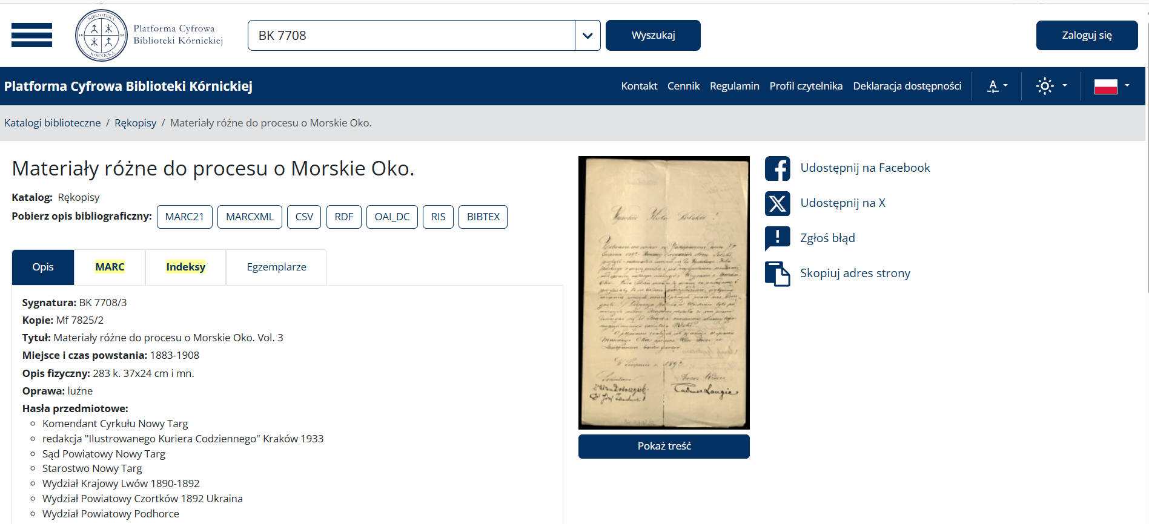


Jak badacze współkreują dziś biblioteki cyfrowe?
Wskazują źródła, które warto zeskanować.
Pracują w projektach digitalizacyjnych, przy opracowywaniu materiałów.
Zgłaszają błędy w materiałach już udostępnionych.

Slide 23
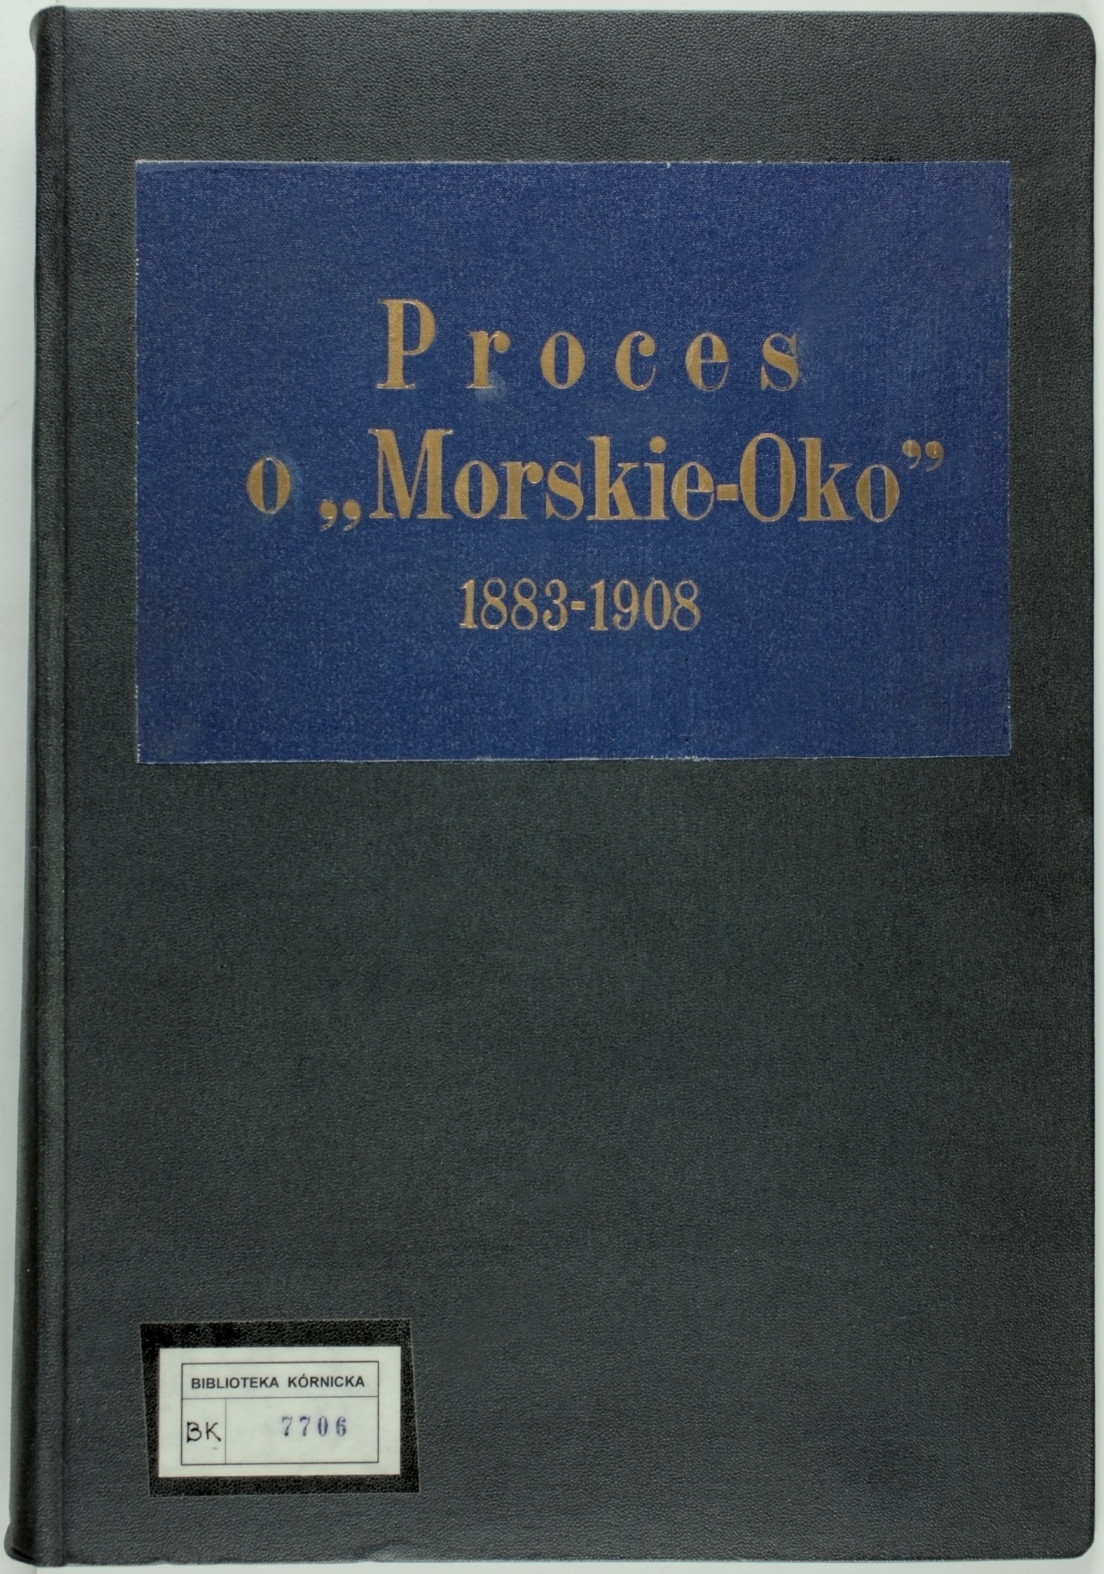
Kolekcja „Spór o Morskie Oko”
Obejmuje 5 odrębnych sygnatur, liczących blisko 2400 kart oraz kilkadziesiąt arkuszy map.
W 2016 roku została wpisana na Polską Listę Krajową Programu UNESCO Pamięć Świata.
BK 1746, BK 7706, BK 7707, BK 7708, BK 11133, A V 007

Slide 24
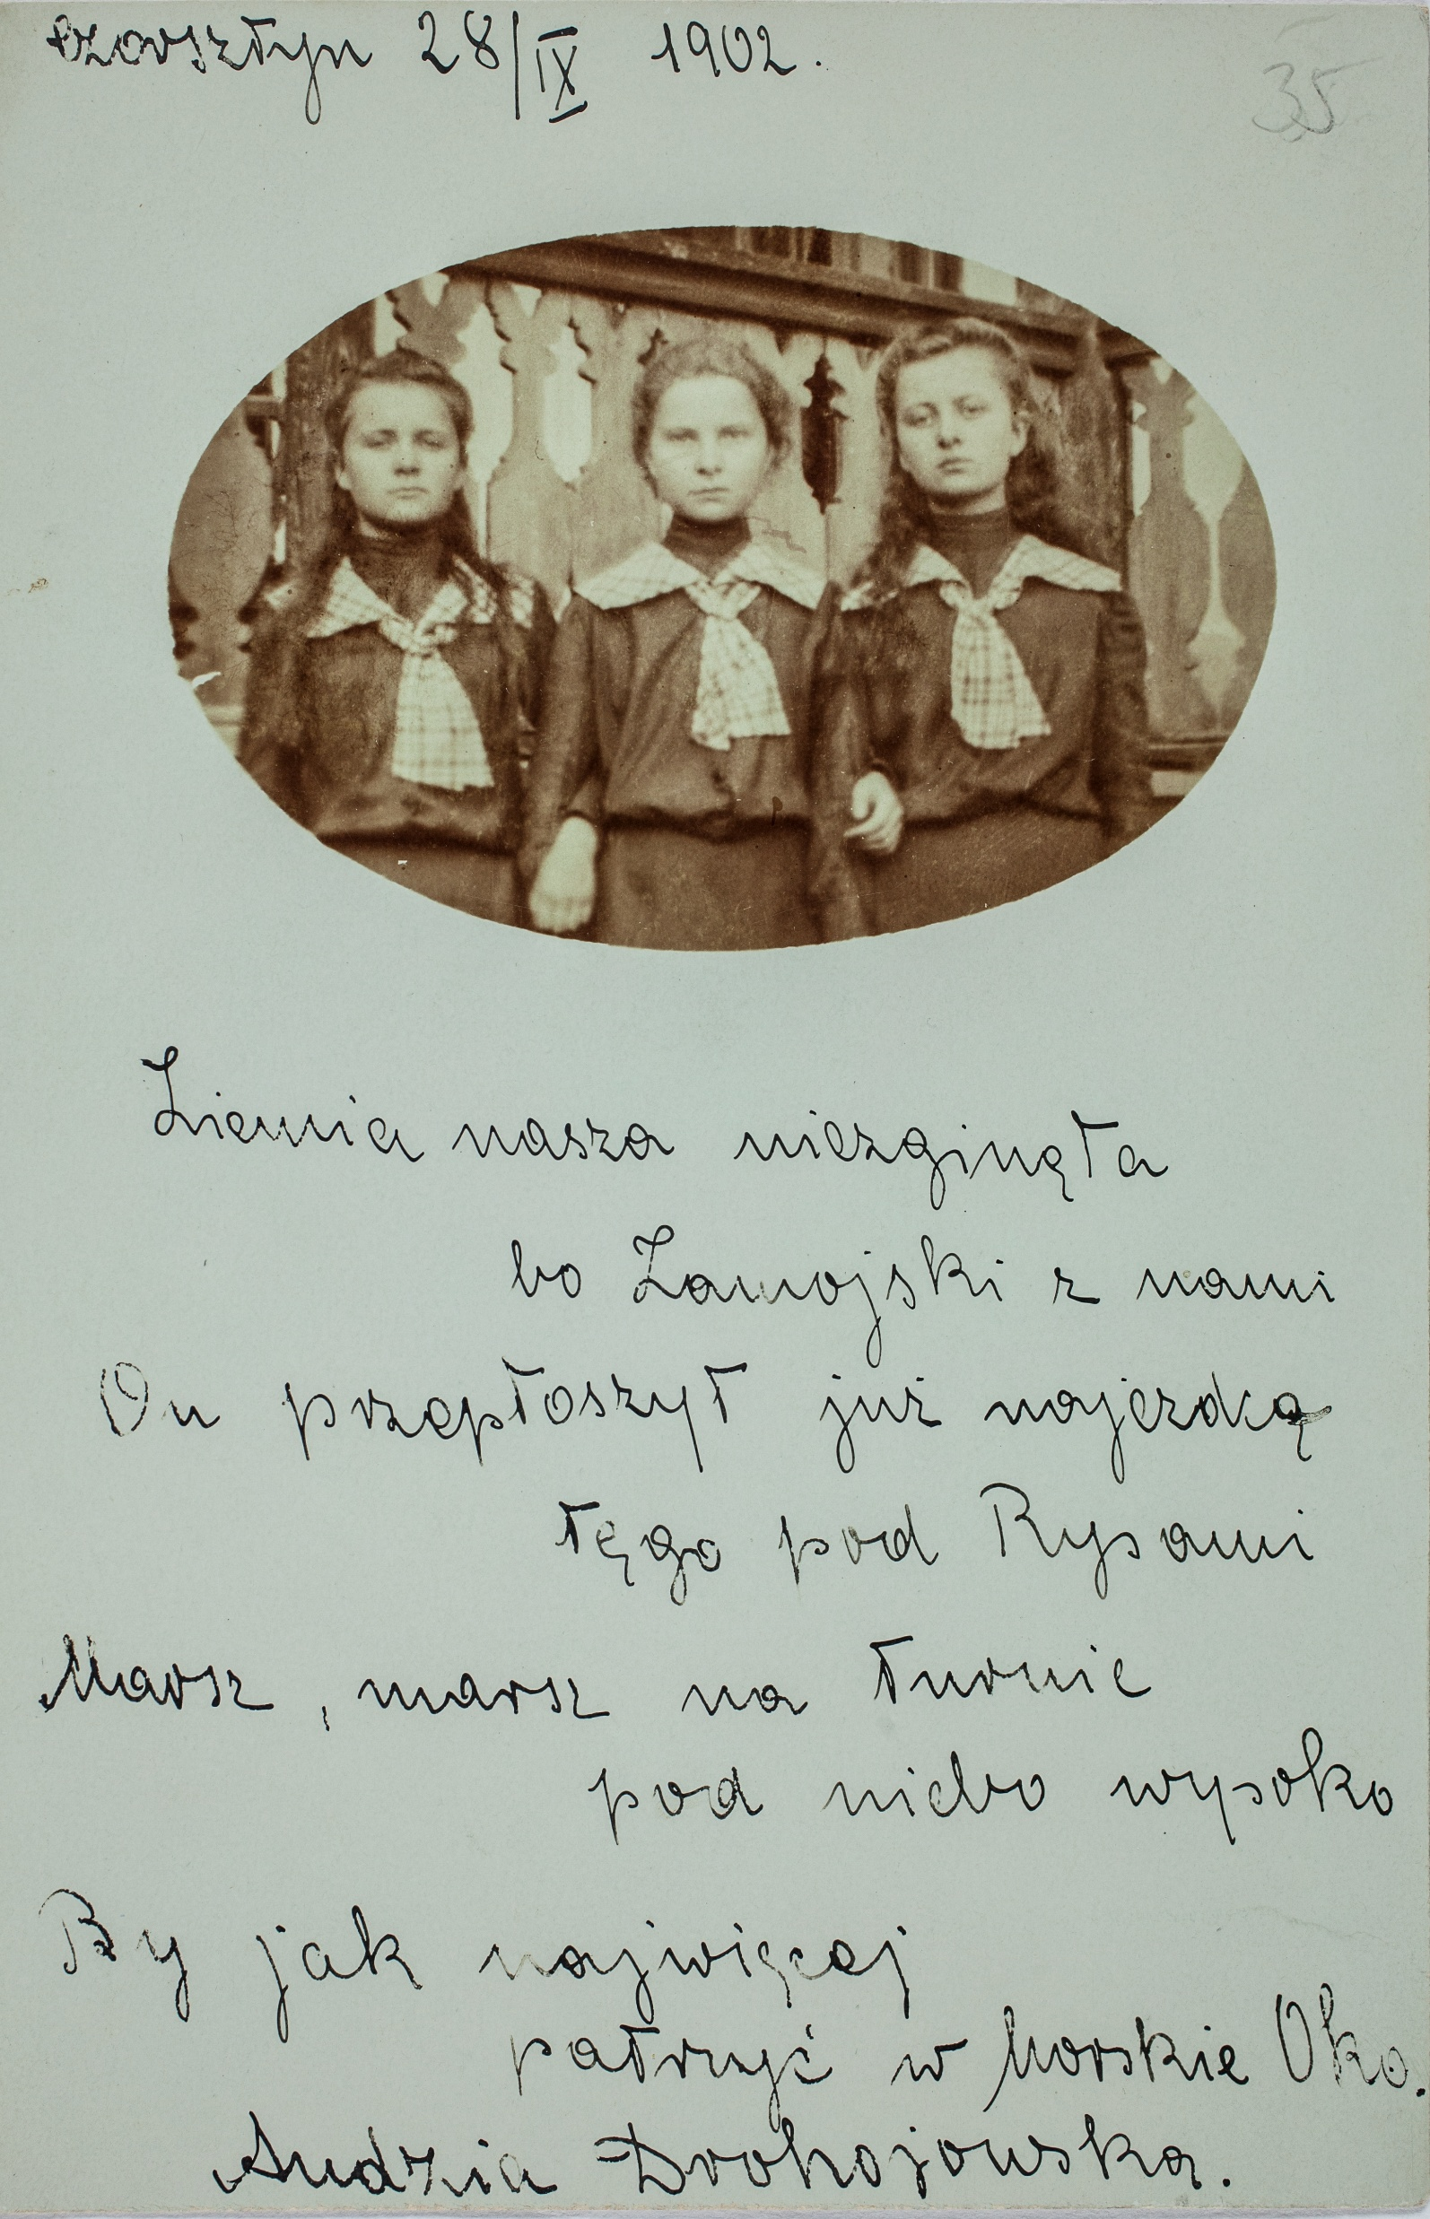
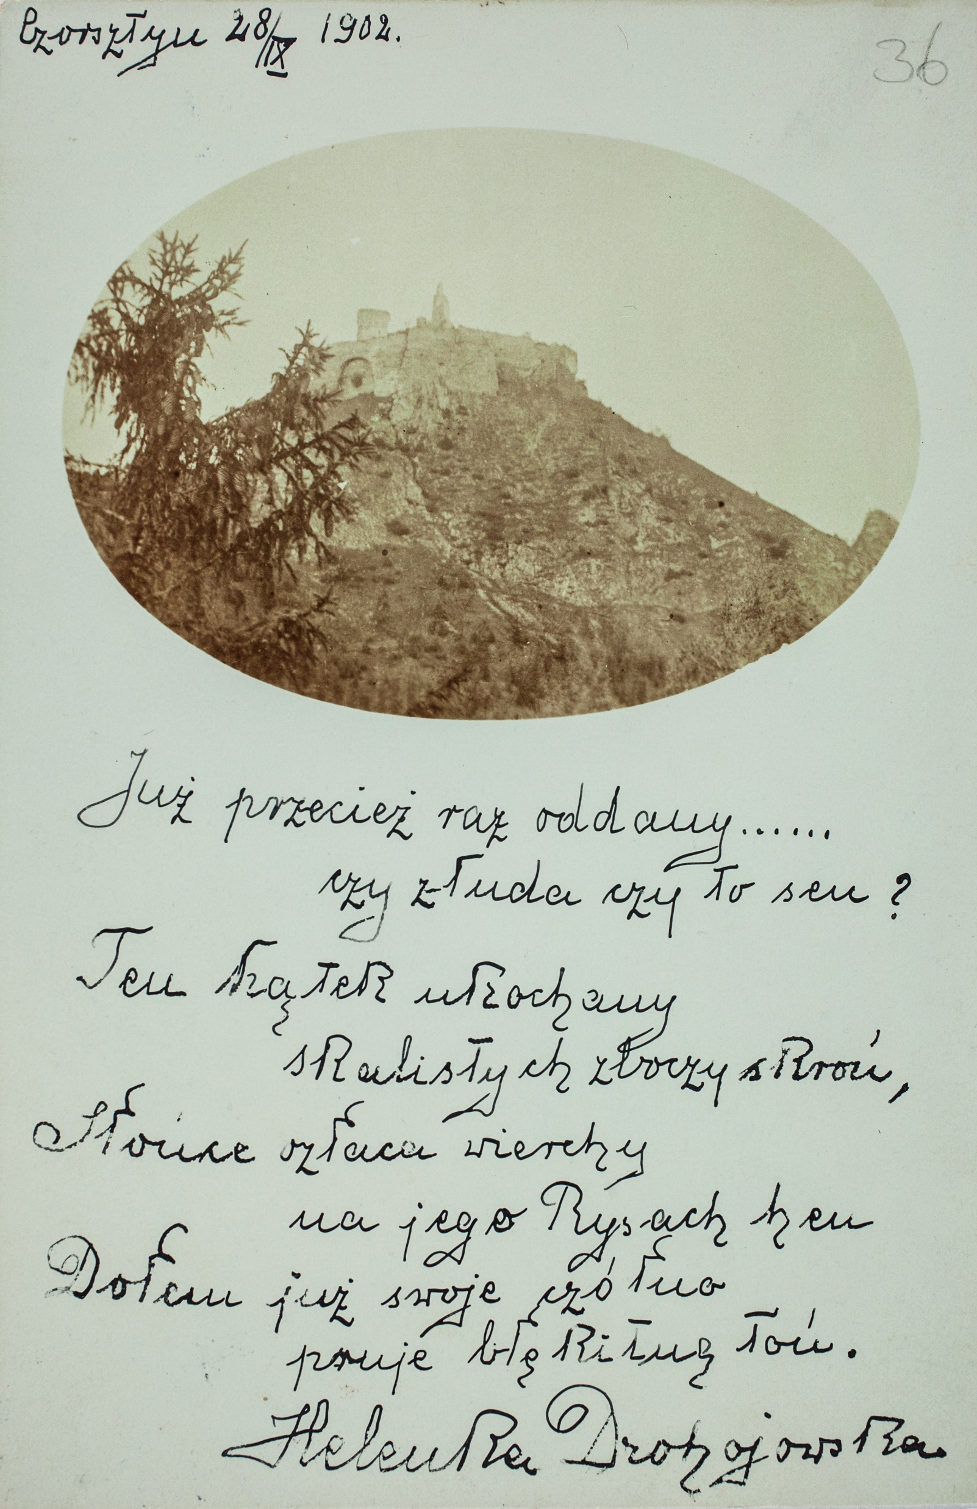
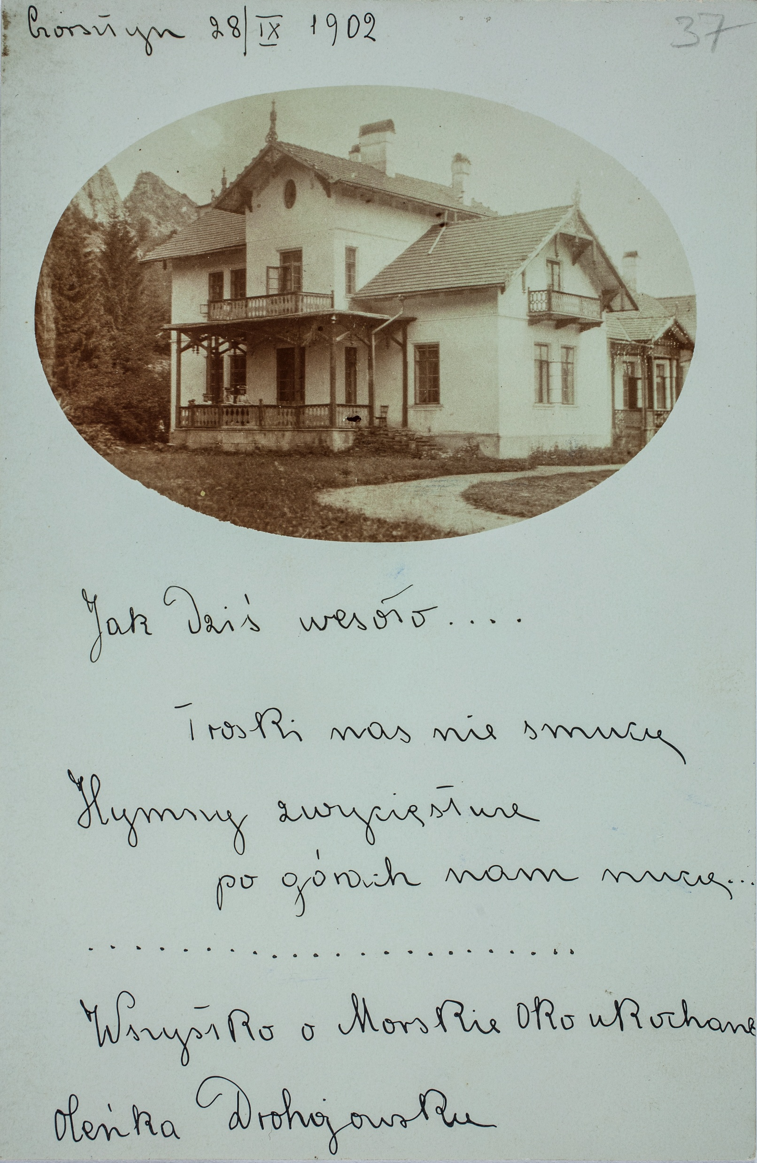

Slide 25
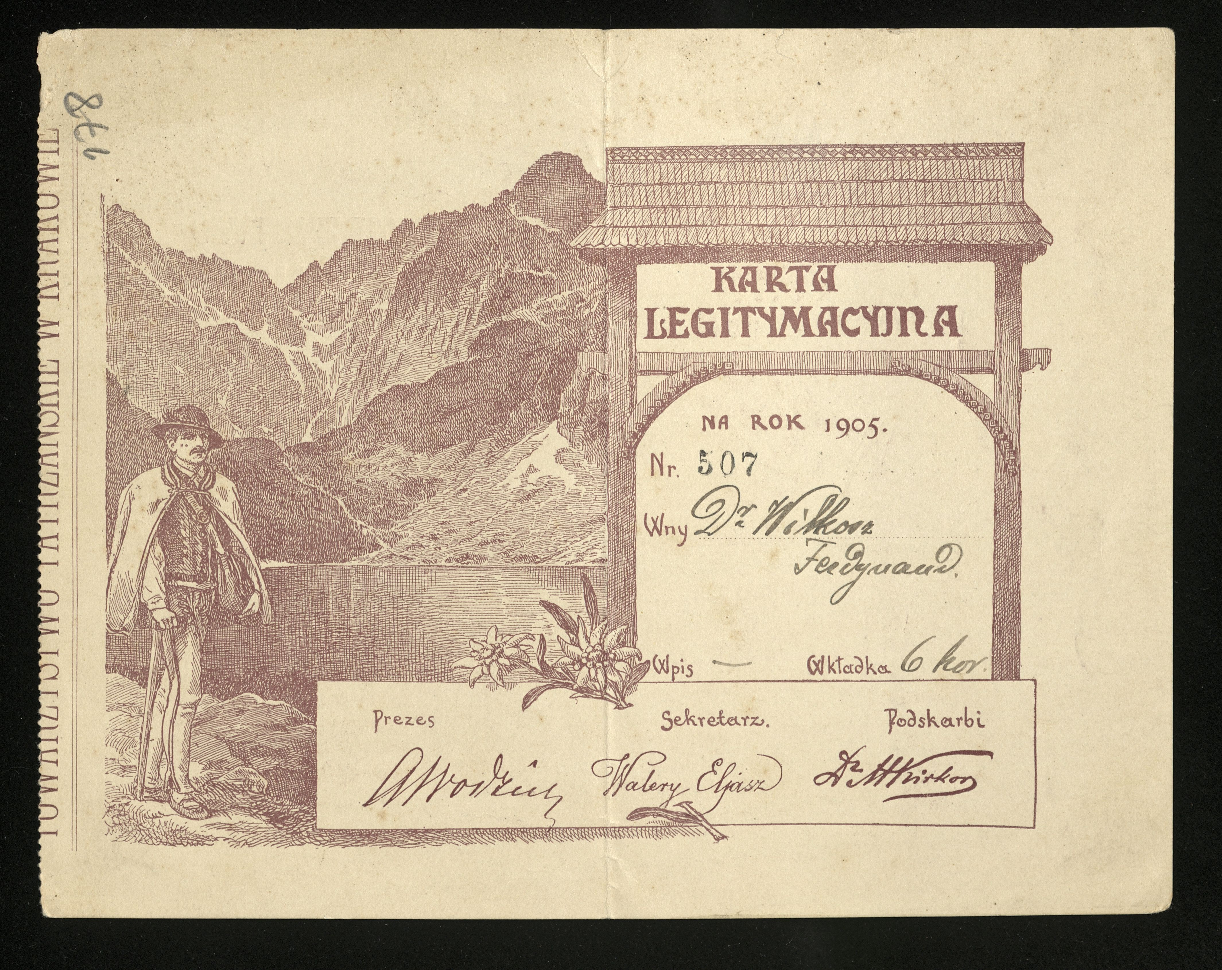
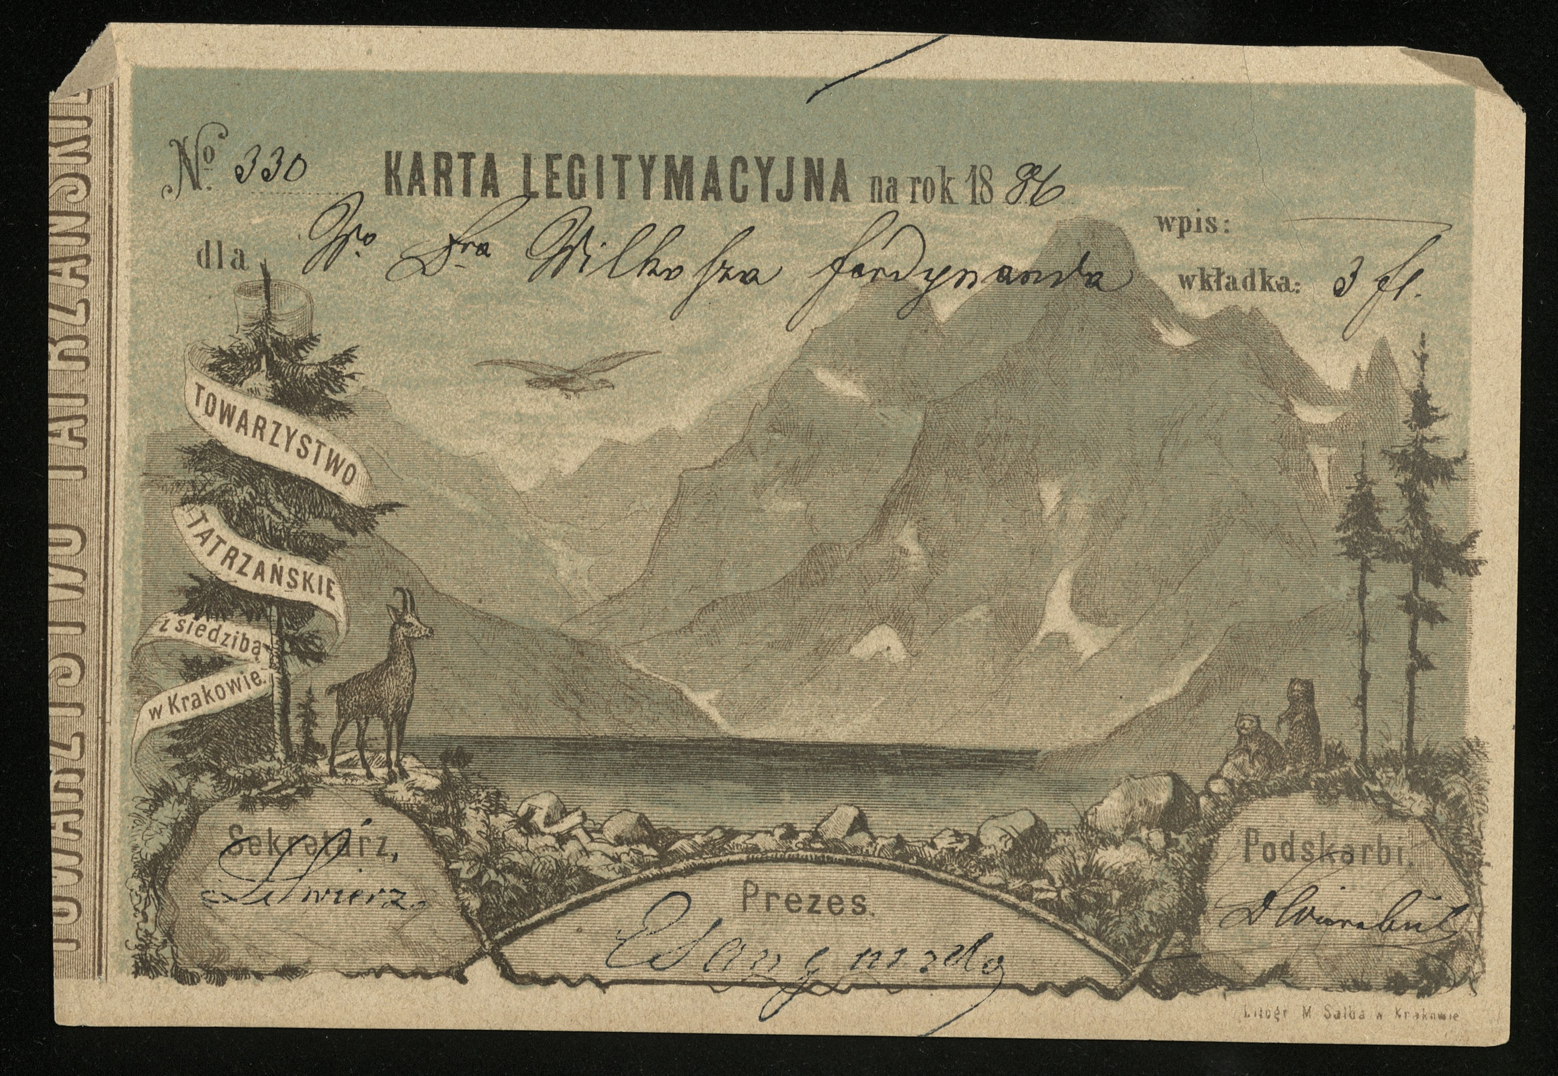

Slide 26
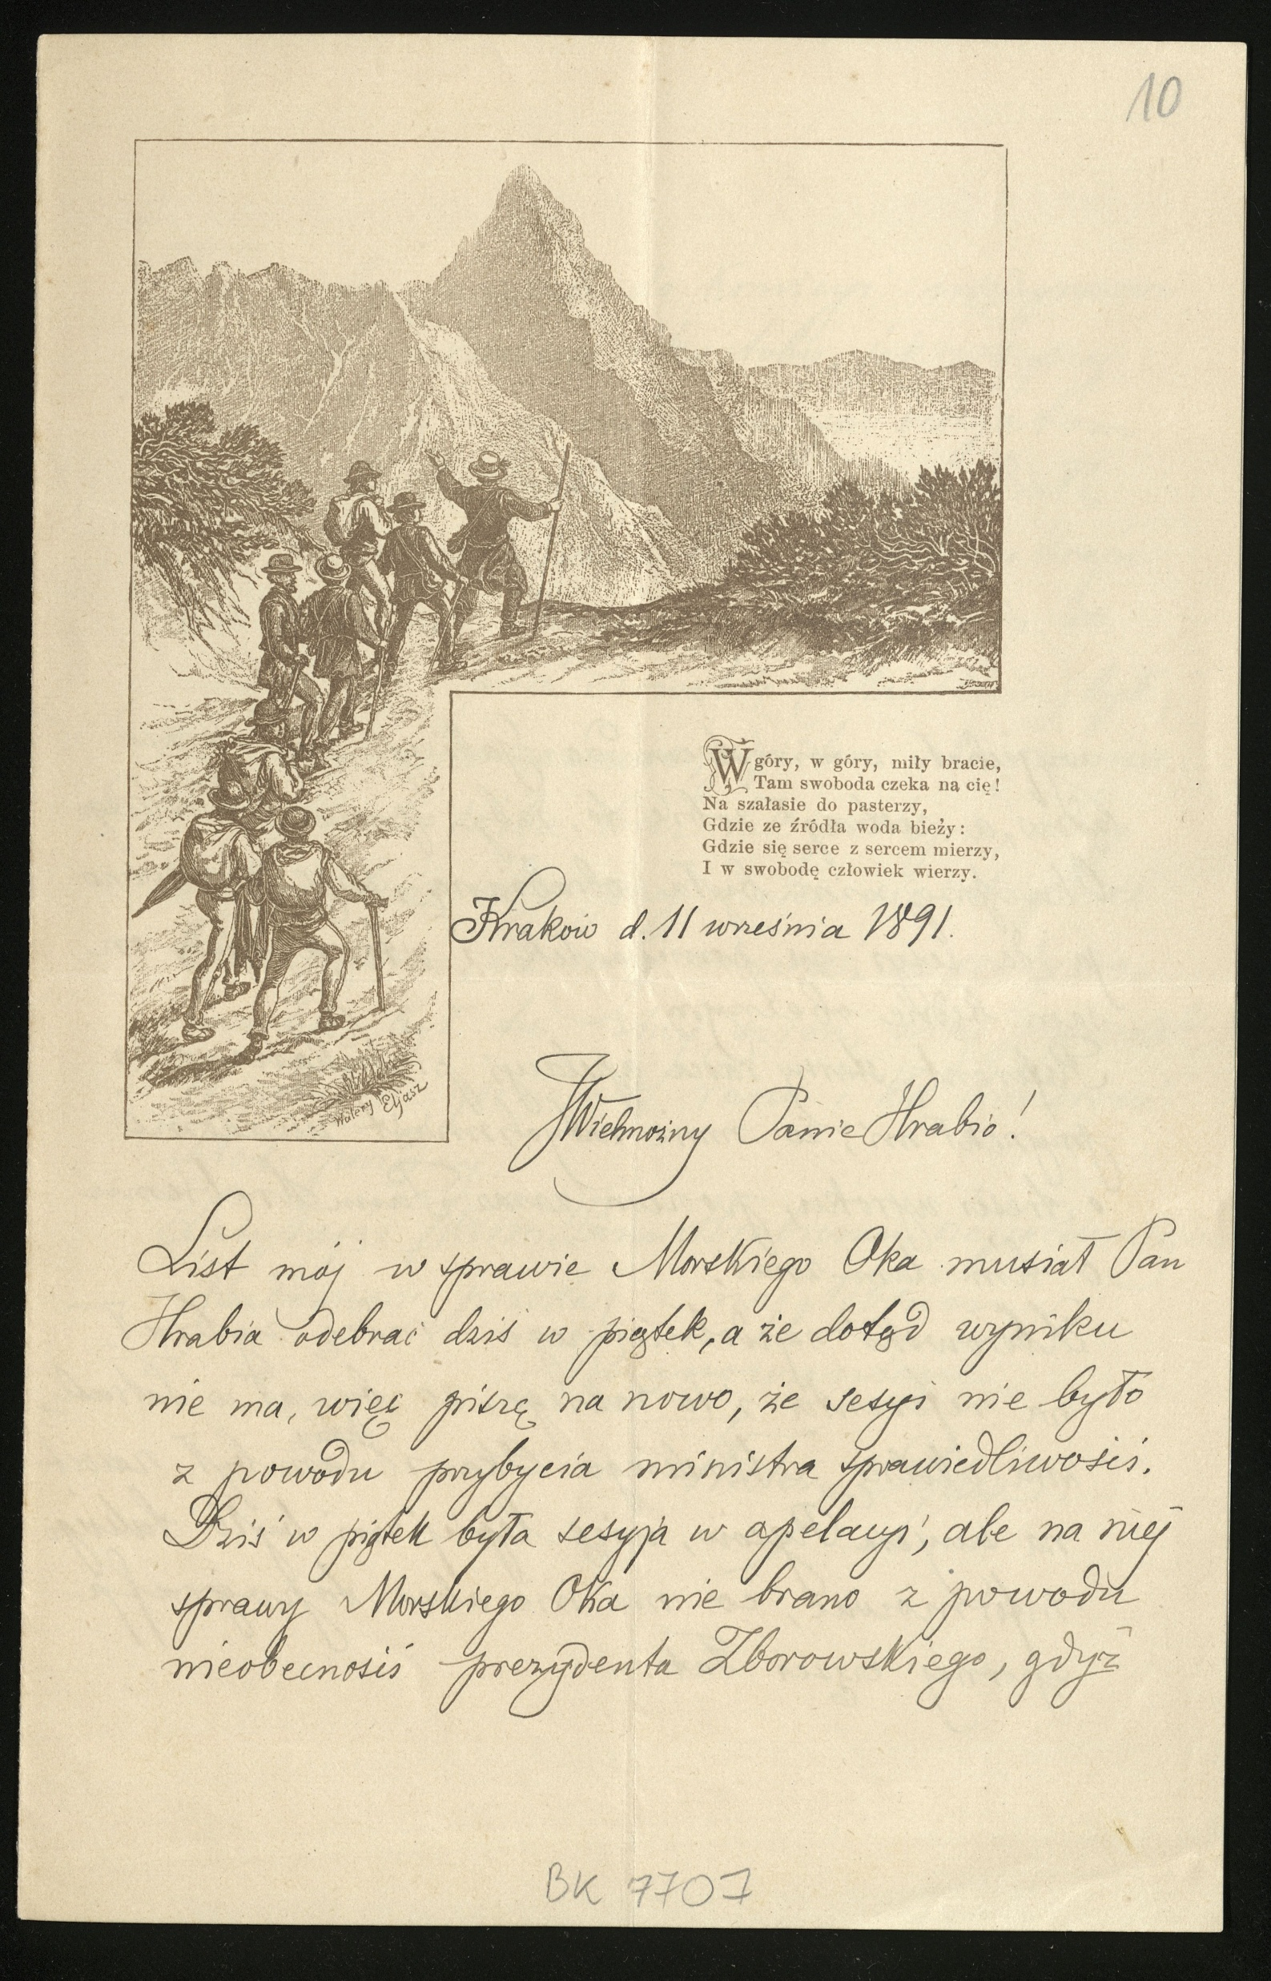
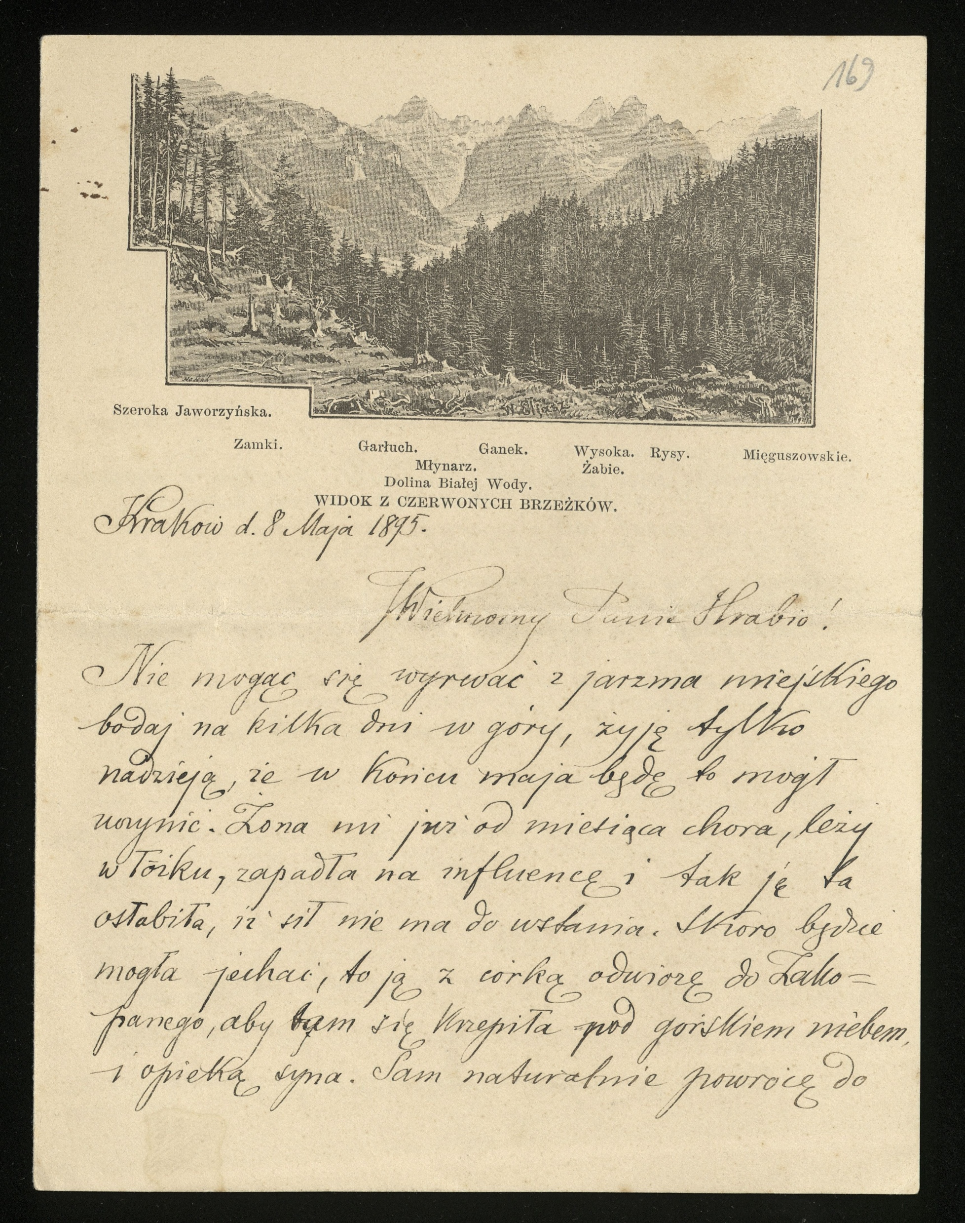

Slide 27
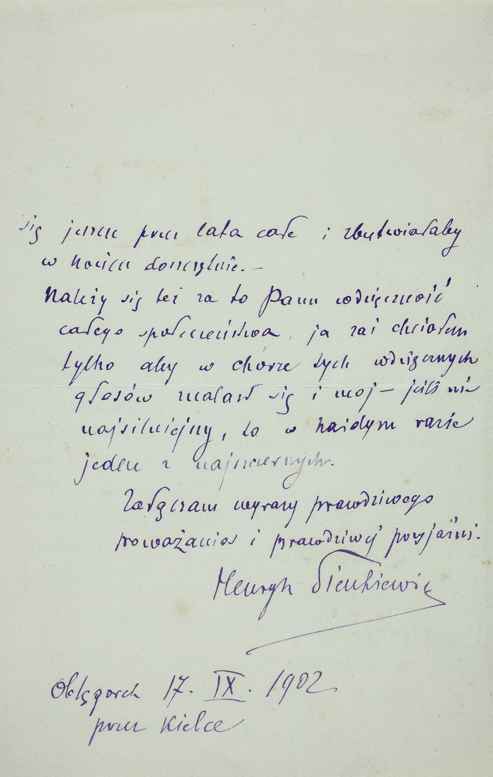

Slide 28
Do końca 2026 roku: opracowanie (nowa paginacja, zindeksowanie), ponowne skanowanie oraz cyfrowe udostępnienie całej kolekcji.
----------------------------------------
Dużo trudniej wypromować np. kolekcję braci czeskich.
Unikatowy zbiór, wpisany na Międzynarodową Listę Programu UNESCO Pamięć Świata, który stanowi rzadki przykład zachowanej niemal w komplecie biblioteki mniejszości religijnej, osiadłej w wielowyznaniowym i wielojęzycznym środowisku. Starodruki należały do środowiska Jana Ámosa Komenskiego (1592-1670) oraz braci czeskich w Lesznie w XVII wieku.
Coś wymyślimy.

Slide 29
Nie, nie podcinamy gałęzi,
na której siedzimy.

Slide 30
Prywatne „kolekcje” cyfrowe – budowane różnymi metodami, na własny użytek, do pracy naukowej – były tworzone od dawna.
Biblioteki – dając materiały w wysokiej rozdzielczości, z metadanymi i jeśli to możliwe z OCR – stwarzają badacz(k)om przestrzeń do lepszej jakości badań, oszczędzając ich zasoby.

Slide 31
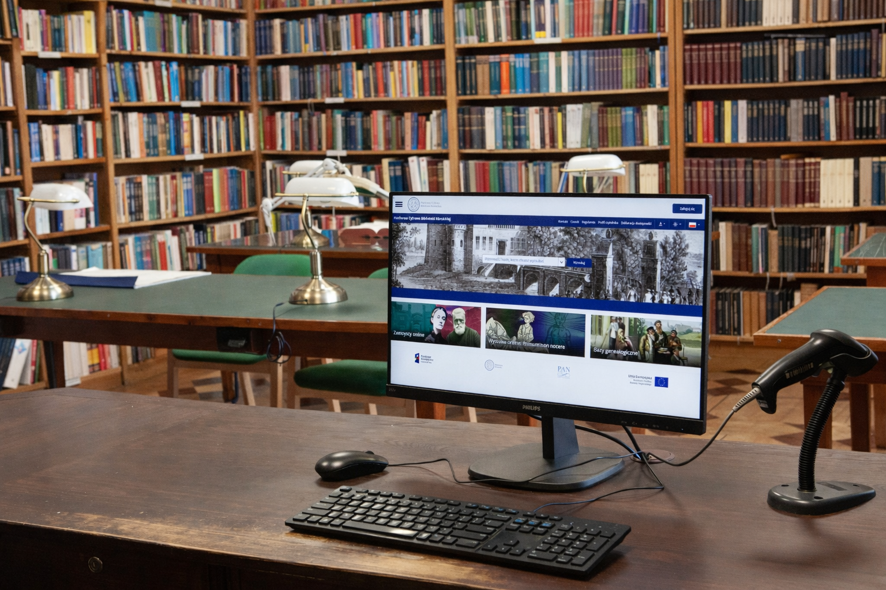
Zmienia się coś więcej…
Spotkanie ze skanami nie musi być częścią obranej wcześniej drogi naukowej czy edytorskiej, ale także – jeśli towarzyszy im dobry opis oraz mądra promocja – może być jej początkiem.

Slide 32
Cyfrowy asystent, który ma wspierać kwerendy, nie powinien dawać złudzeń, że przeszukał cały zasób Biblioteki. Jego zadaniem będzie m.in. wskazanie, gdzie należy jeszcze zajrzeć.

Slide 33
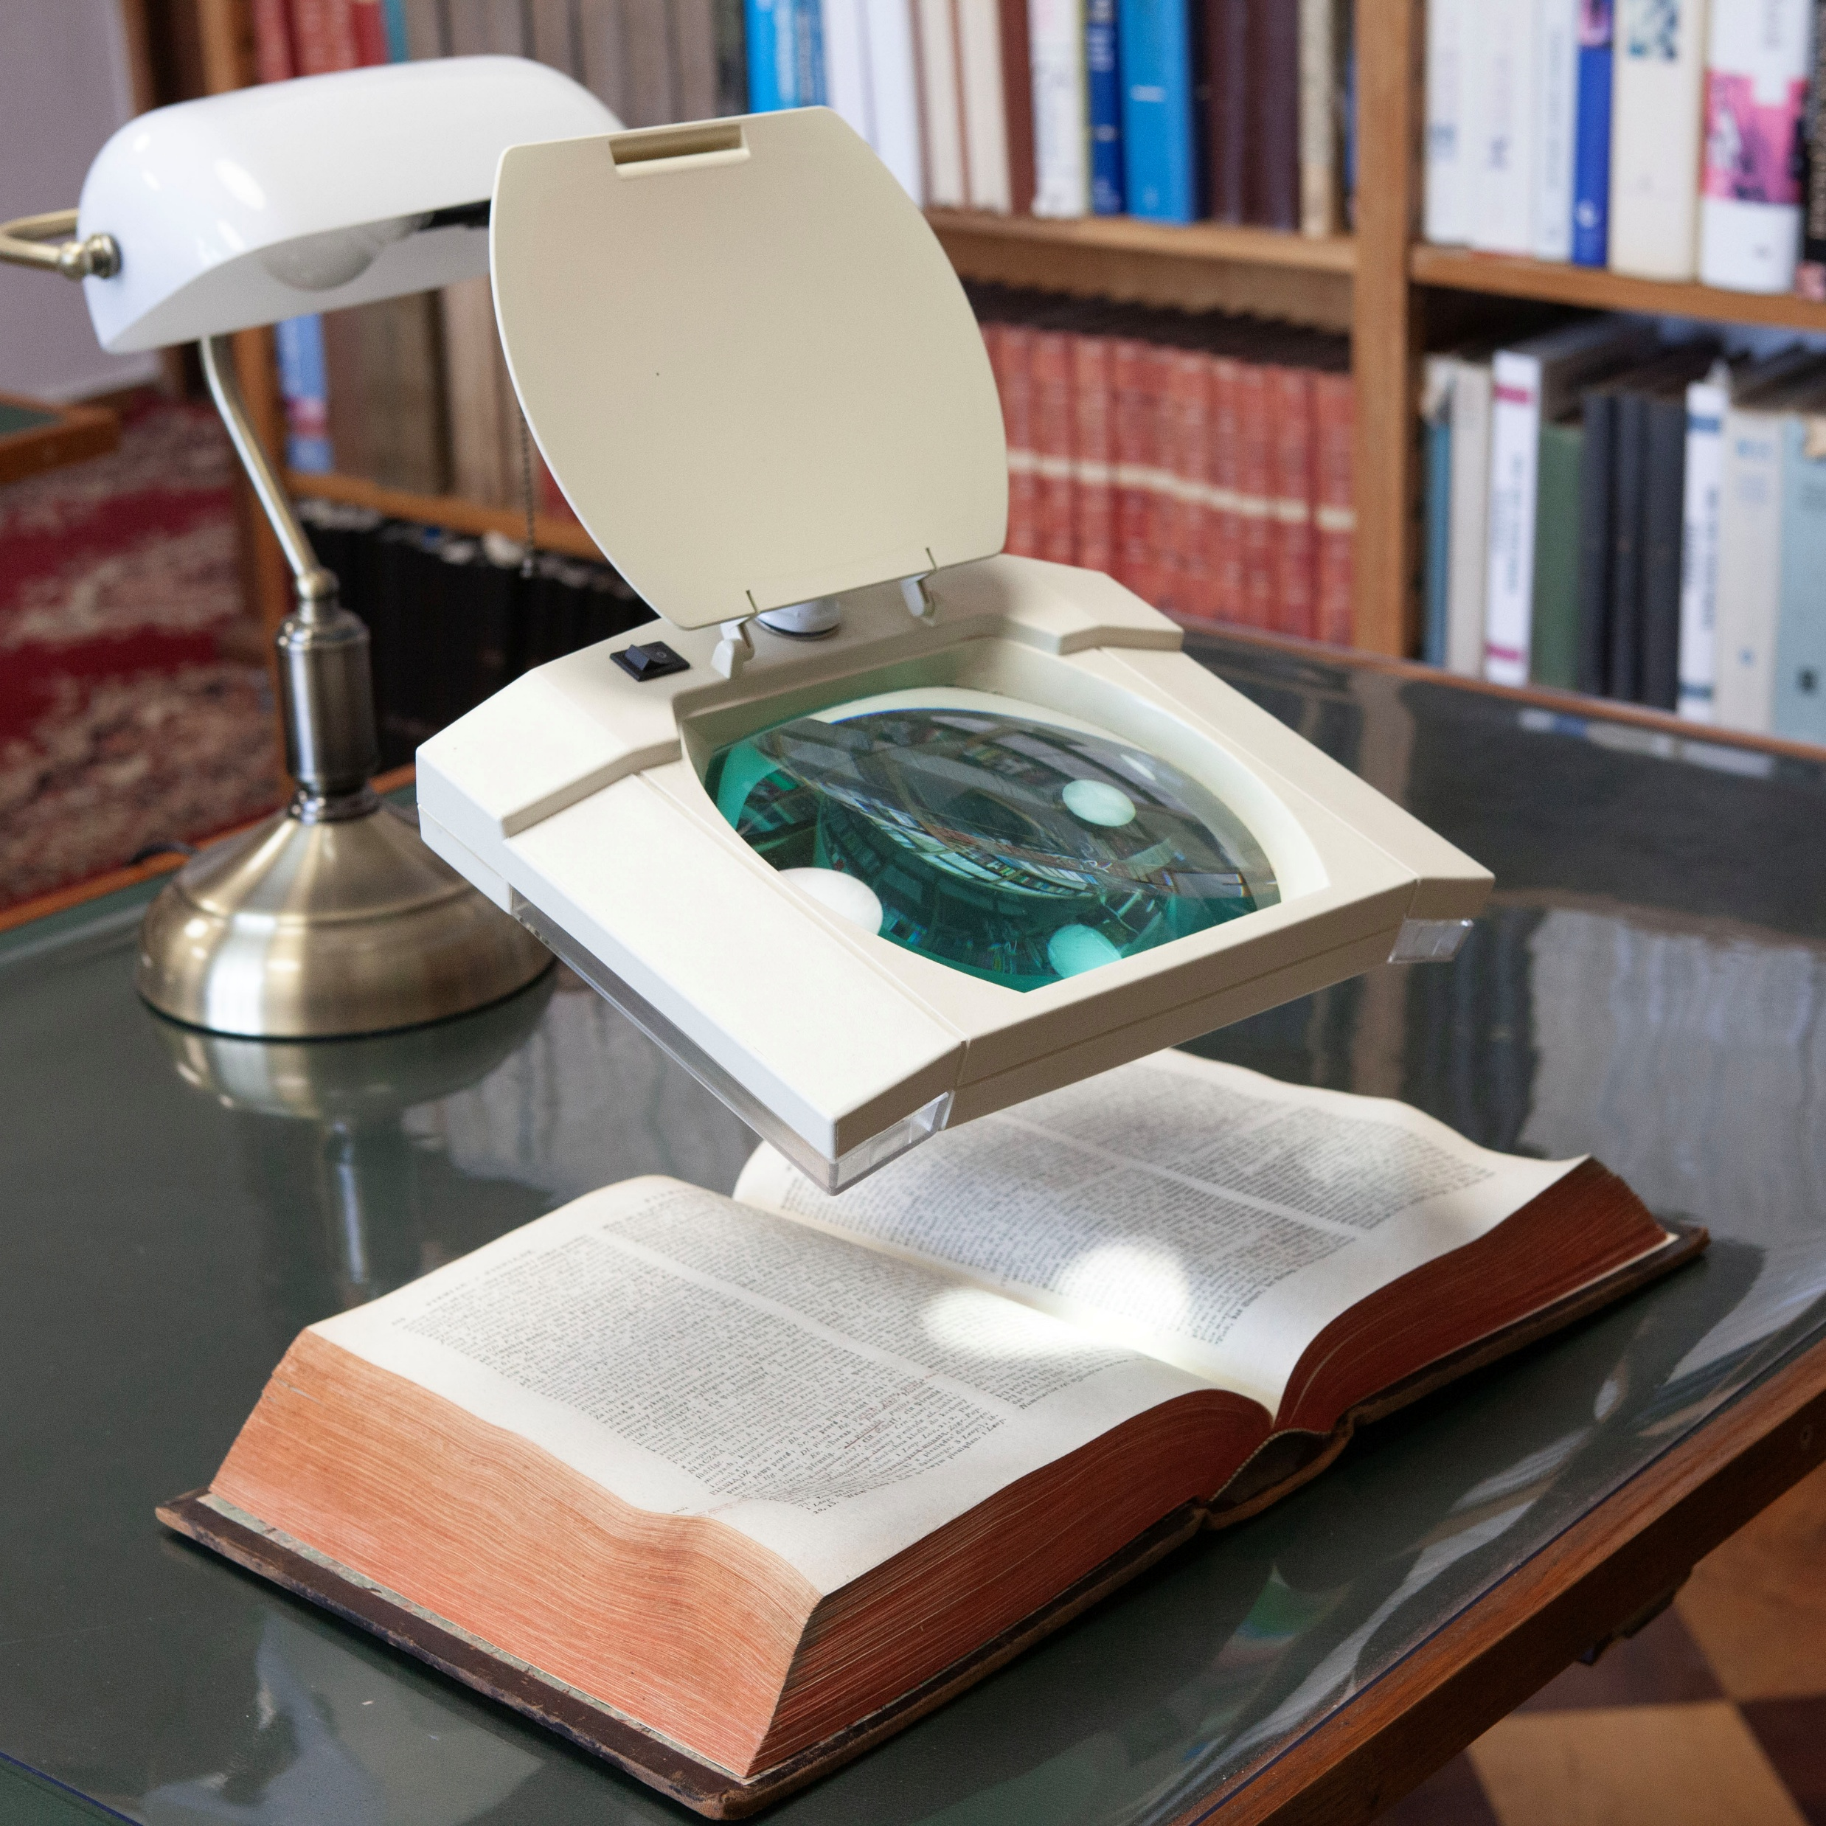
Dziękuję!

